Slide 1
Тема родительского собрания: Негативное влияние социальных сетей на подростков
Социальный педагог
Красуцкая С. О.

Slide 3
Компьютерная зависимость
Кибераддикция Сетеголизм
зависимость от зависимость от интернета
компьютерных игр
В 2012 г. новый термин - "КИБЕРНЕТИЧЕСКАЯ ЛУДОМАНИЯ" официально введен в мировую медицинскую практику.

Slide 4
Причины появления компьютерной зависимости
отсутствия теплых доверительных отношений, понимания в семье;
неумения ладить с окружающими, отсутствия друзей;
отсутствия увлечений, хобби, не связанных с компьютером;
общая неудачливость ребёнка.

Slide 5
Опасности социальных сетей
1.Наркотики
Интернет пестрит новостями о “пользе” употребления запрещённых средств, рецептами и советами изготовления “зелья”.
2.Депрессивные молодежные течения
3.Секты
Виртуальный собеседник не схватит за руку, но ему вполне по силам “проникнуть в мысли” и повлиять на взгляды на мир.
4.Экстремизм, национализм, фашизм
Все широкие возможности Интернета используются представителями экстремистских течений для того, чтобы заманить в свои ряды новичков.

Slide 6
Профилактика компьютерной зависимости
создание теплых взаимоотношений с подростком;
совместное времяпрепровождение и интерес к его жизни и досугу;
ограничение времени проведения перед компьютером;
увлечение ребенка спортом, книгами, искусством.

Slide 7
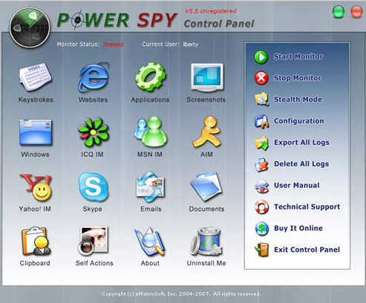
Программы-фильтры
Power Spy 2008 (http://www.securitylab.ru/software/301944.php)
Программу удобно использовать, чтобы узнать, чем заняты дети в отсутствие родителей.

Slide 8
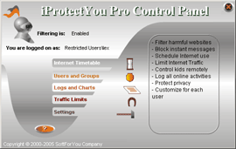
iProtectYou Pro (http://soft.mail.ru/program_page.php?grp=5382)
Программа-фильтр интернета,
позволяет родителям ограничивать по разным параметрам сайты,
просматриваемые детьми.

